Slide 1
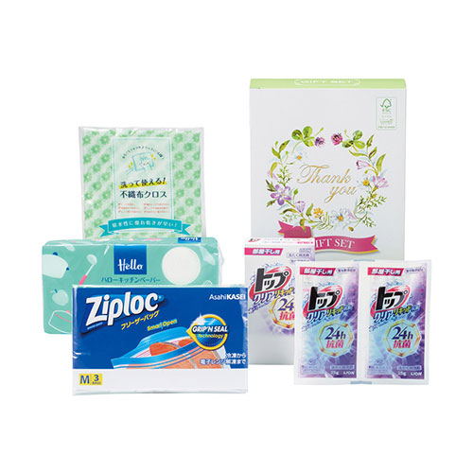


【提案書】
生活応援 バラエティ4点セット
特徴
毎日のように使う日用品であり消耗品であるアイテムを4点詰め合わせました。実用的なアイテムばかりのため貰って嬉しい商品です。贈答用はもちろん、特典や賞品用などとしてもおすすめです。
納期
納期スペース
仕様
包装：化粧箱
備考：セット内容/ジップロックフリーザーバックM3枚・トップクリアリキッド25g×2・ハローキッチンペーパー30枚・洗って使える!不織布クロス1枚
お見積
お見積りスペース

